Slide 1
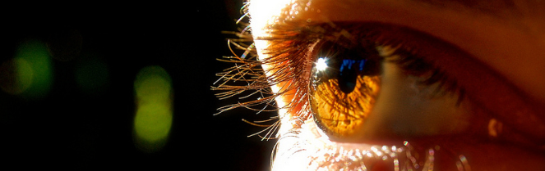
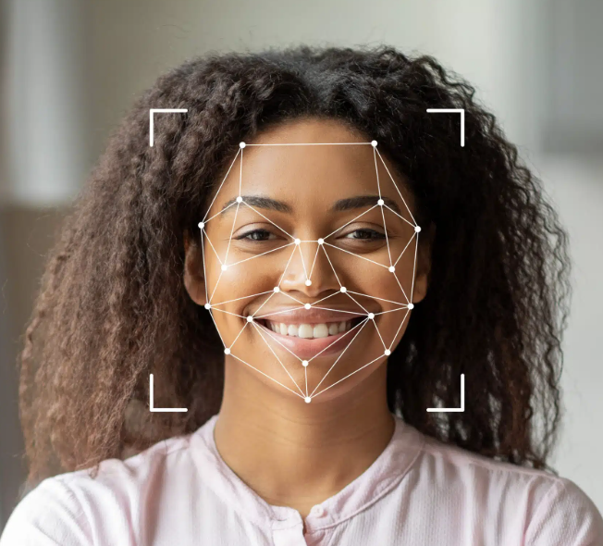

Visión por Computador
Versión 2026
Deep Learning: Análisis Facial
(CAPÍTULO 3 – CV03D)
Domingo Mery
Ciencia de la Computación
Universidad Católica – Chile
http://domingomery.ing.uc.cl

Slide 2
La cara de una persona dice mucho…

Slide 3
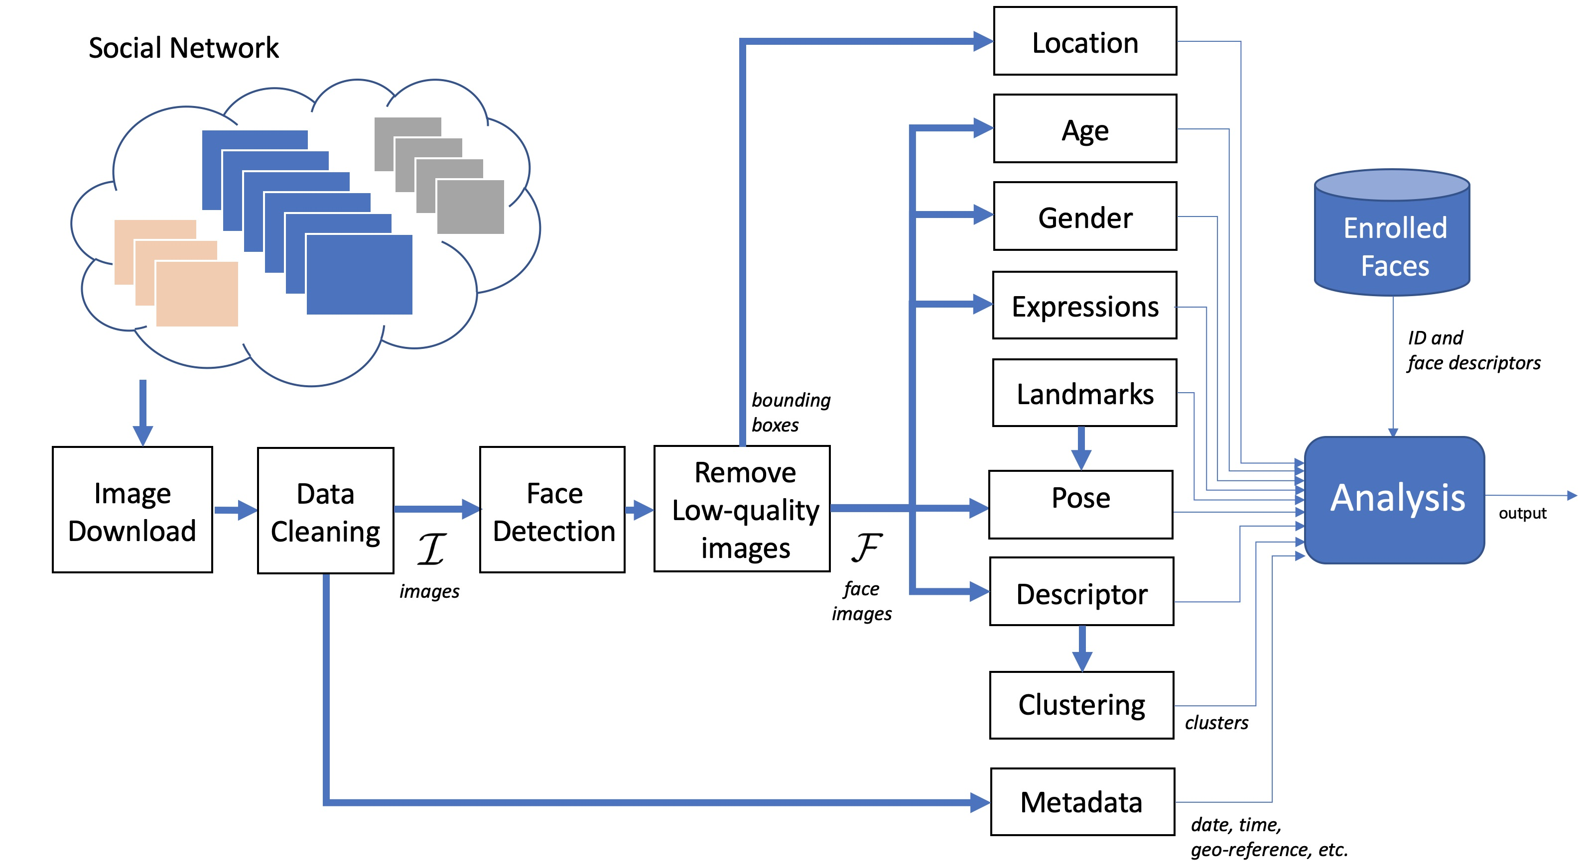
Análisis Facial
Collection of Images

Slide 4
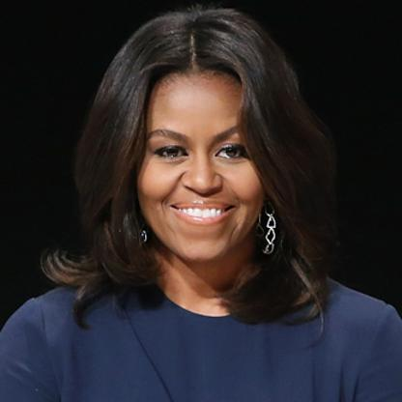
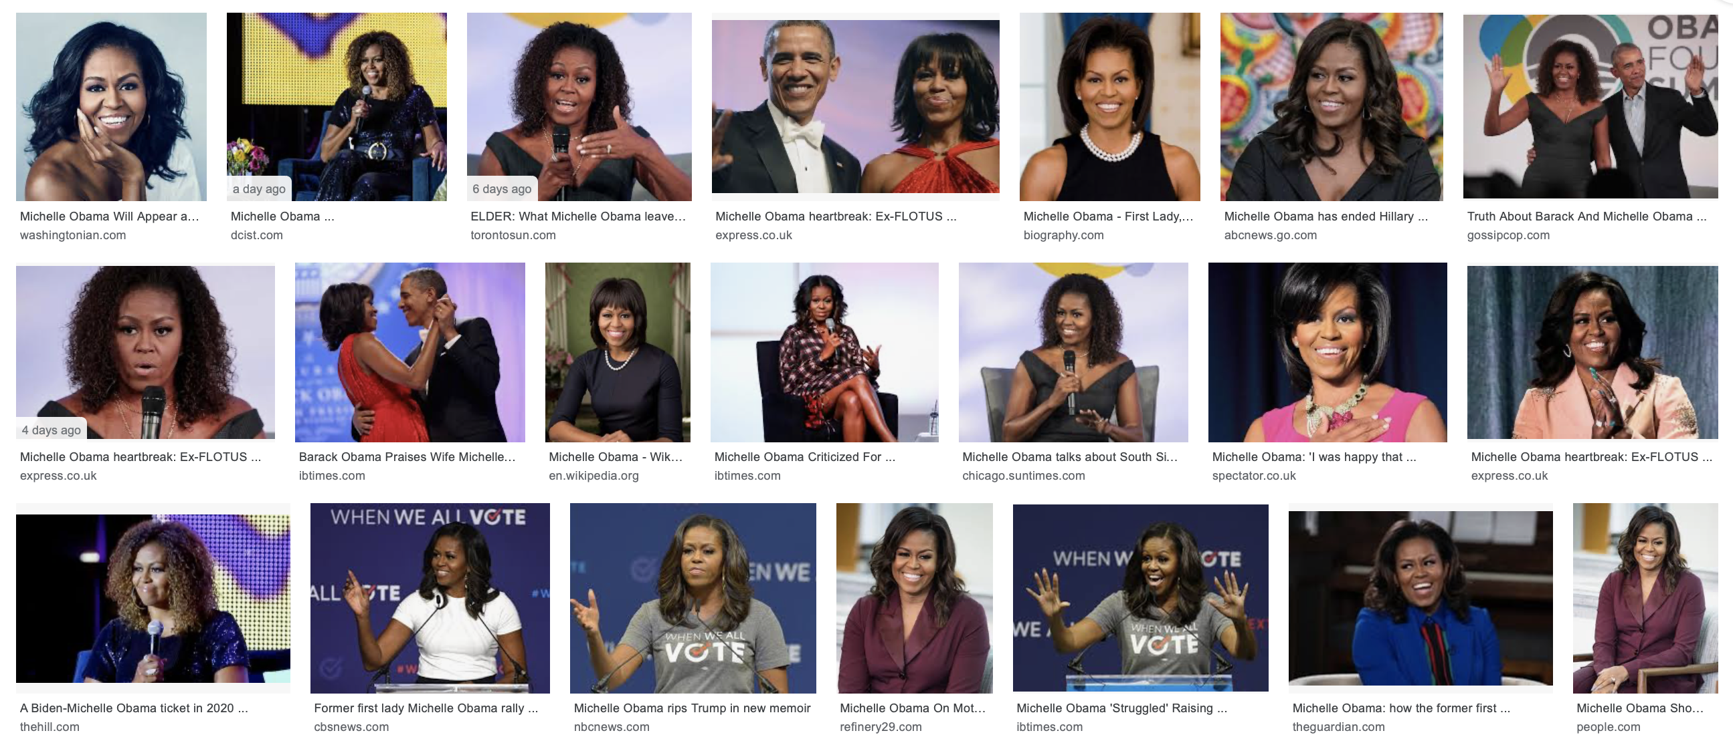
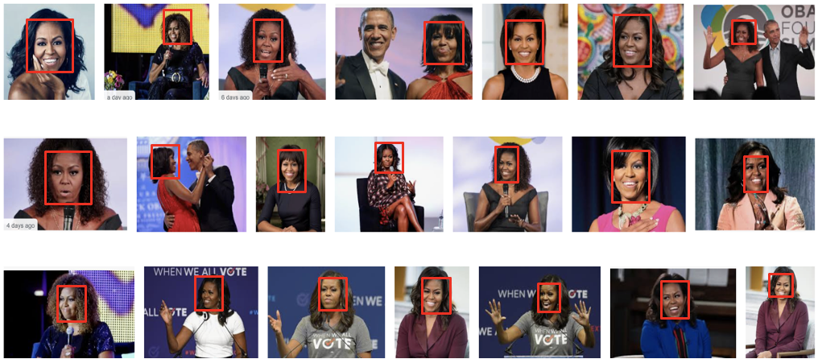
1. Reconocimiento Facial
La tarea es reconocer a una persona a través de su foto facial, o bien determinar si dos fotos de una cara pertenecen a la misma persona.
Búsqueda
Foto Enrolada
Galería de Fotos

Slide 5
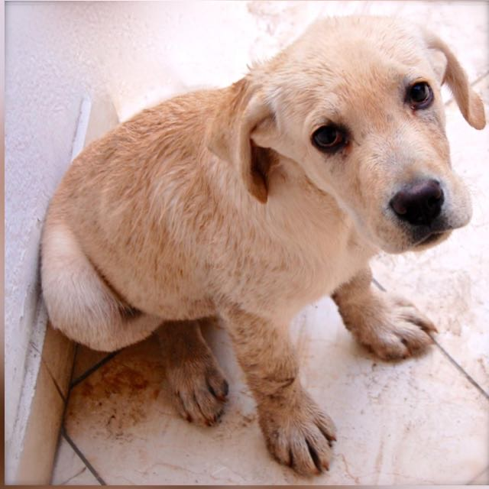
Clasificación de Imágenes – EL PROBLEMA
> Asignar una imagen a una clase o categoría
Image Classification
'dog’
Input: Imagen
Output: Clase

Slide 6
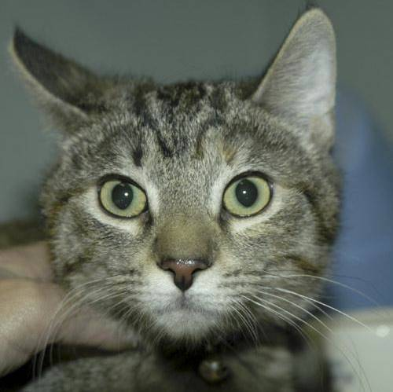
Clasificación de Imágenes – EL PROBLEMA
> Asignar una imagen a una clase o categoría
Image Classification
'cat’
Input: Imagen
Output: Clase

Slide 7
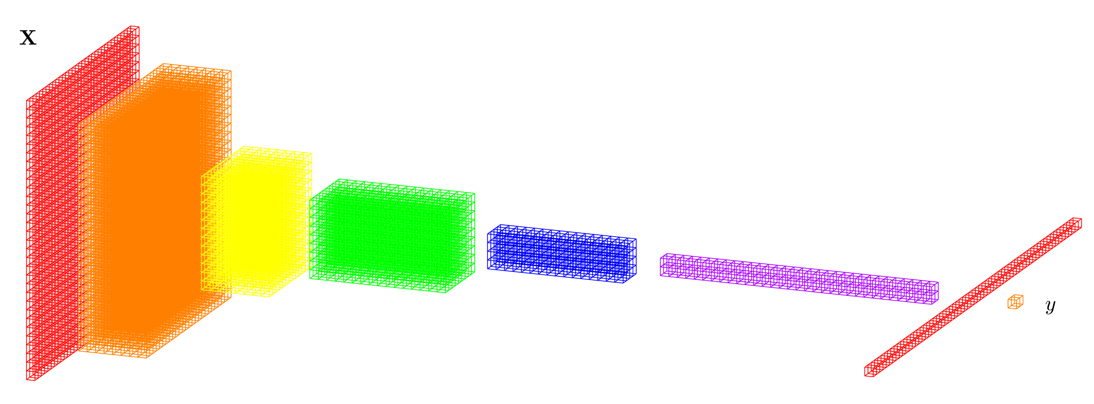

Clasificación de Imágenes – La Solución
Deep Learning
Layers
Output
Input image
Dog
Cat

Slide 8
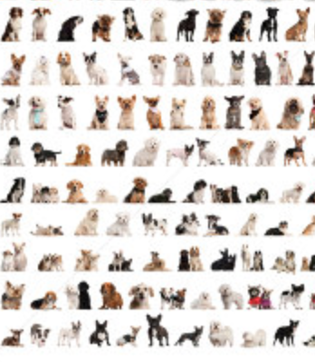


Clasificación de Imágenes – La Solución
Deep Learning
Dogs
errors
Cats
'dog’
Modelo Entrenado
Training Data
Back-propagation

Slide 9
Reconocimiento Facial

Slide 10


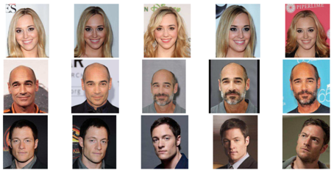

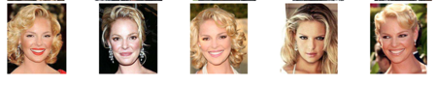

Reconocimiento Facial
EMBEDDING: Descriptor
(vector de 512 elementos de
norma 1)
Clase 1
Clase 2
Clase 3
:
Clase N
FR
OUTPUT: Vector de probabilidades de N elementos
N personas, cada una con más de 1000 fotos faciales

Slide 11
Reconocimiento Facial
EMBEDDING: Descriptor
(vector de 512 elementos de
norma 1)
Clase 1
Clase 2
Clase 3
:
Clase N
FR
N personas, cada una con más de 1000 fotos faciales

Slide 12
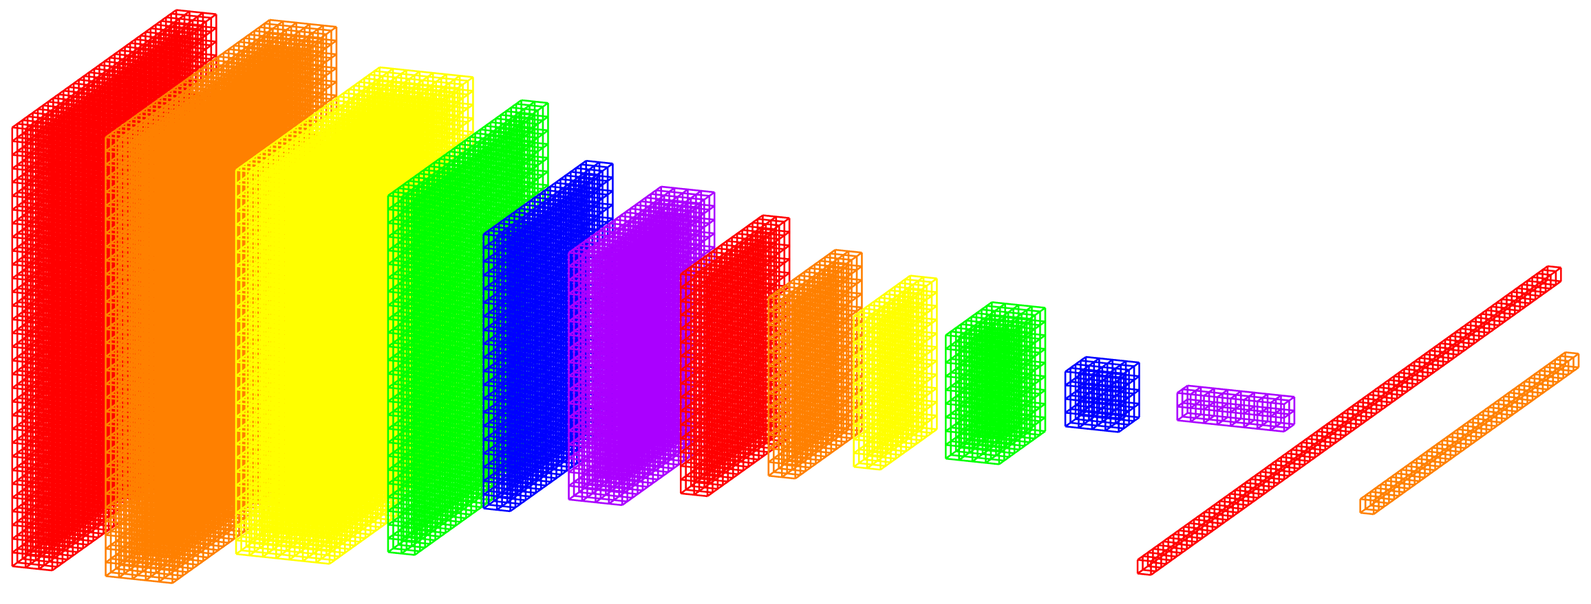
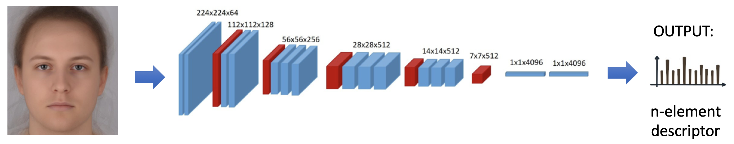
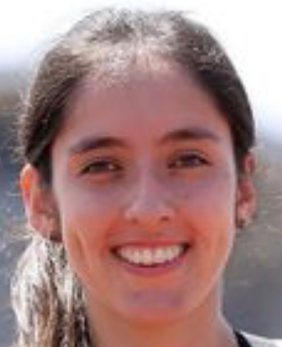

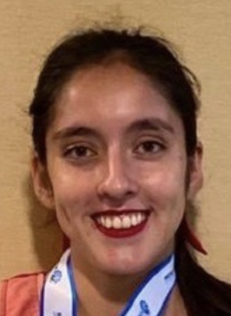

Reconocimiento Facial
SCORE:
mide qué tan parecidos son los descriptores
FOTOS DE LA MISMA PERSONA
FR
sc
SCORE
HIGH
FR

Slide 13
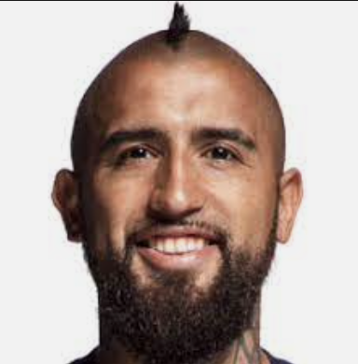
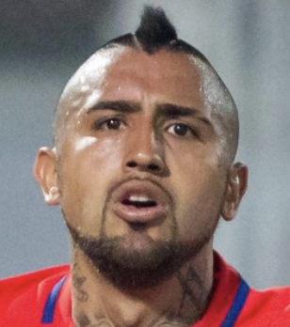
Reconocimiento Facial
SCORE:
mide qué tan parecidos son los descriptores
FOTOS DE LA MISMA PERSONA
FR
sc
SCORE
HIGH
FR

Slide 14
Reconocimiento Facial
SCORE:
mide qué tan parecidos son los descriptores
FOTOS DE PERSONAS DISTINTAS
FR
sc
SCORE
LOW
FR

Slide 15
Reconocimiento Facial
Vector de 512 elementos
con norma 1
FR
DESCRIPTOR
Input
Output

Slide 16



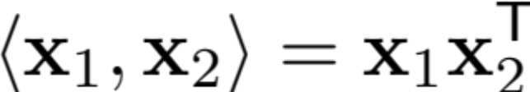
QUÉ TAN PARECIDOS SON DOS VECTORES?
NO OLVIDAR: en nuestro caso los vectores tienen 512 elementos y tienen norma 1
PRODUCTO PUNTO
SCORE
Si los vectores son muy parecidos, el ángulo entre ellos es pequeño y el SCORE es cercano a 1.

Slide 17
QUÉ TAN PARECIDOS SON DOS VECTORES?
NO OLVIDAR: en nuestro caso los vectores tienen 512 elementos y tienen norma 1
PRODUCTO PUNTO
SCORE
Si los vectores son muy parecidos, el ángulo entre ellos es pequeño y el SCORE es cercano a 1.
Si los vectores son muy distintos, el ángulo entre ellos es grande y el SCORE disminuye significativamente.

Slide 18
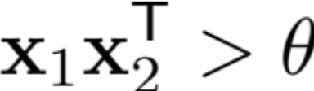
Reconocimiento Facial
FR
DESCRIPTOR
Fotos faciales de la misma (diferente) persona tienen descriptores similares (diferentes)
FR
SCORE
Sí: misma persona
No: diferentes
FR
Producto punto

Slide 19
Reconocimiento Facial
FR
DESCRIPTOR
Fotos faciales de la misma (diferente) persona tienen descriptores similares (diferentes)
FR
SCORE
Sí: misma persona
No: diferentes
FR
Producto punto

Slide 20
Reconocimiento Facial
FR
DESCRIPTOR
Fotos faciales de la misma (diferente) persona tienen descriptores similares (diferentes)
FR
SCORE
Sí: misma persona
No: diferentes
FR
Producto punto

Slide 21
Reconocimiento Facial
FR
DESCRIPTOR
Fotos faciales de la misma (diferente) persona tienen descriptores similares (diferentes)
SCORE
Sí: misma persona
No: diferentes
Producto punto

Slide 22








Embeddings
EMBEDDDINGS: vectores de n elementos que describen la entrada. Normalmente, tienen una norma igual a 1 y n=512.
INPUT 1
EMBEDDING 1
sc
SCORE: mide que tan similares son los embeddings
HIGH → similar
LOW → diferentes
INPUT 2
EMBEDDING 2

Slide 23
Embeddings
sc

Slide 24



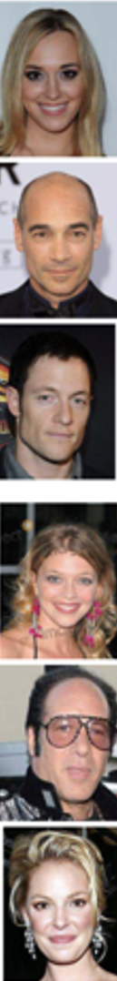









DESCRIPTOR
Ejemplo: Quién es esta persona?
BASE DE DATOS:
Producto punto del descriptor de prueba
con todos los descriptores de la base de datos:
0.1231
0.7845
0.2191
0.3985
0.1197
0.4323
Se busca en s aquellos valores mayores a un
threshold. De esta manera, la persona j de la
base de datos hace matching con la persona
de prueba, si se cumple:
:
:

Slide 25
DESCRIPTOR
Ejemplo: Quién es esta persona?

Slide 26





DESCRIPTOR
Ejemplo: Quién es esta persona?
BASE DE DATOS:
:
:

Slide 28
DESCRIPTOR
Ejemplo: Quién es esta persona?
BASE DE DATOS:
Producto punto del descriptor de prueba
con todos los descriptores de la base de datos:
0.1231
0.7845
0.2191
0.3985
0.1197
0.4323
Se busca en s aquellos valores mayores a un
threshold. De esta manera, la persona j de la
base de datos hace matching con la persona
de prueba, si se cumple:
:
:

Slide 29
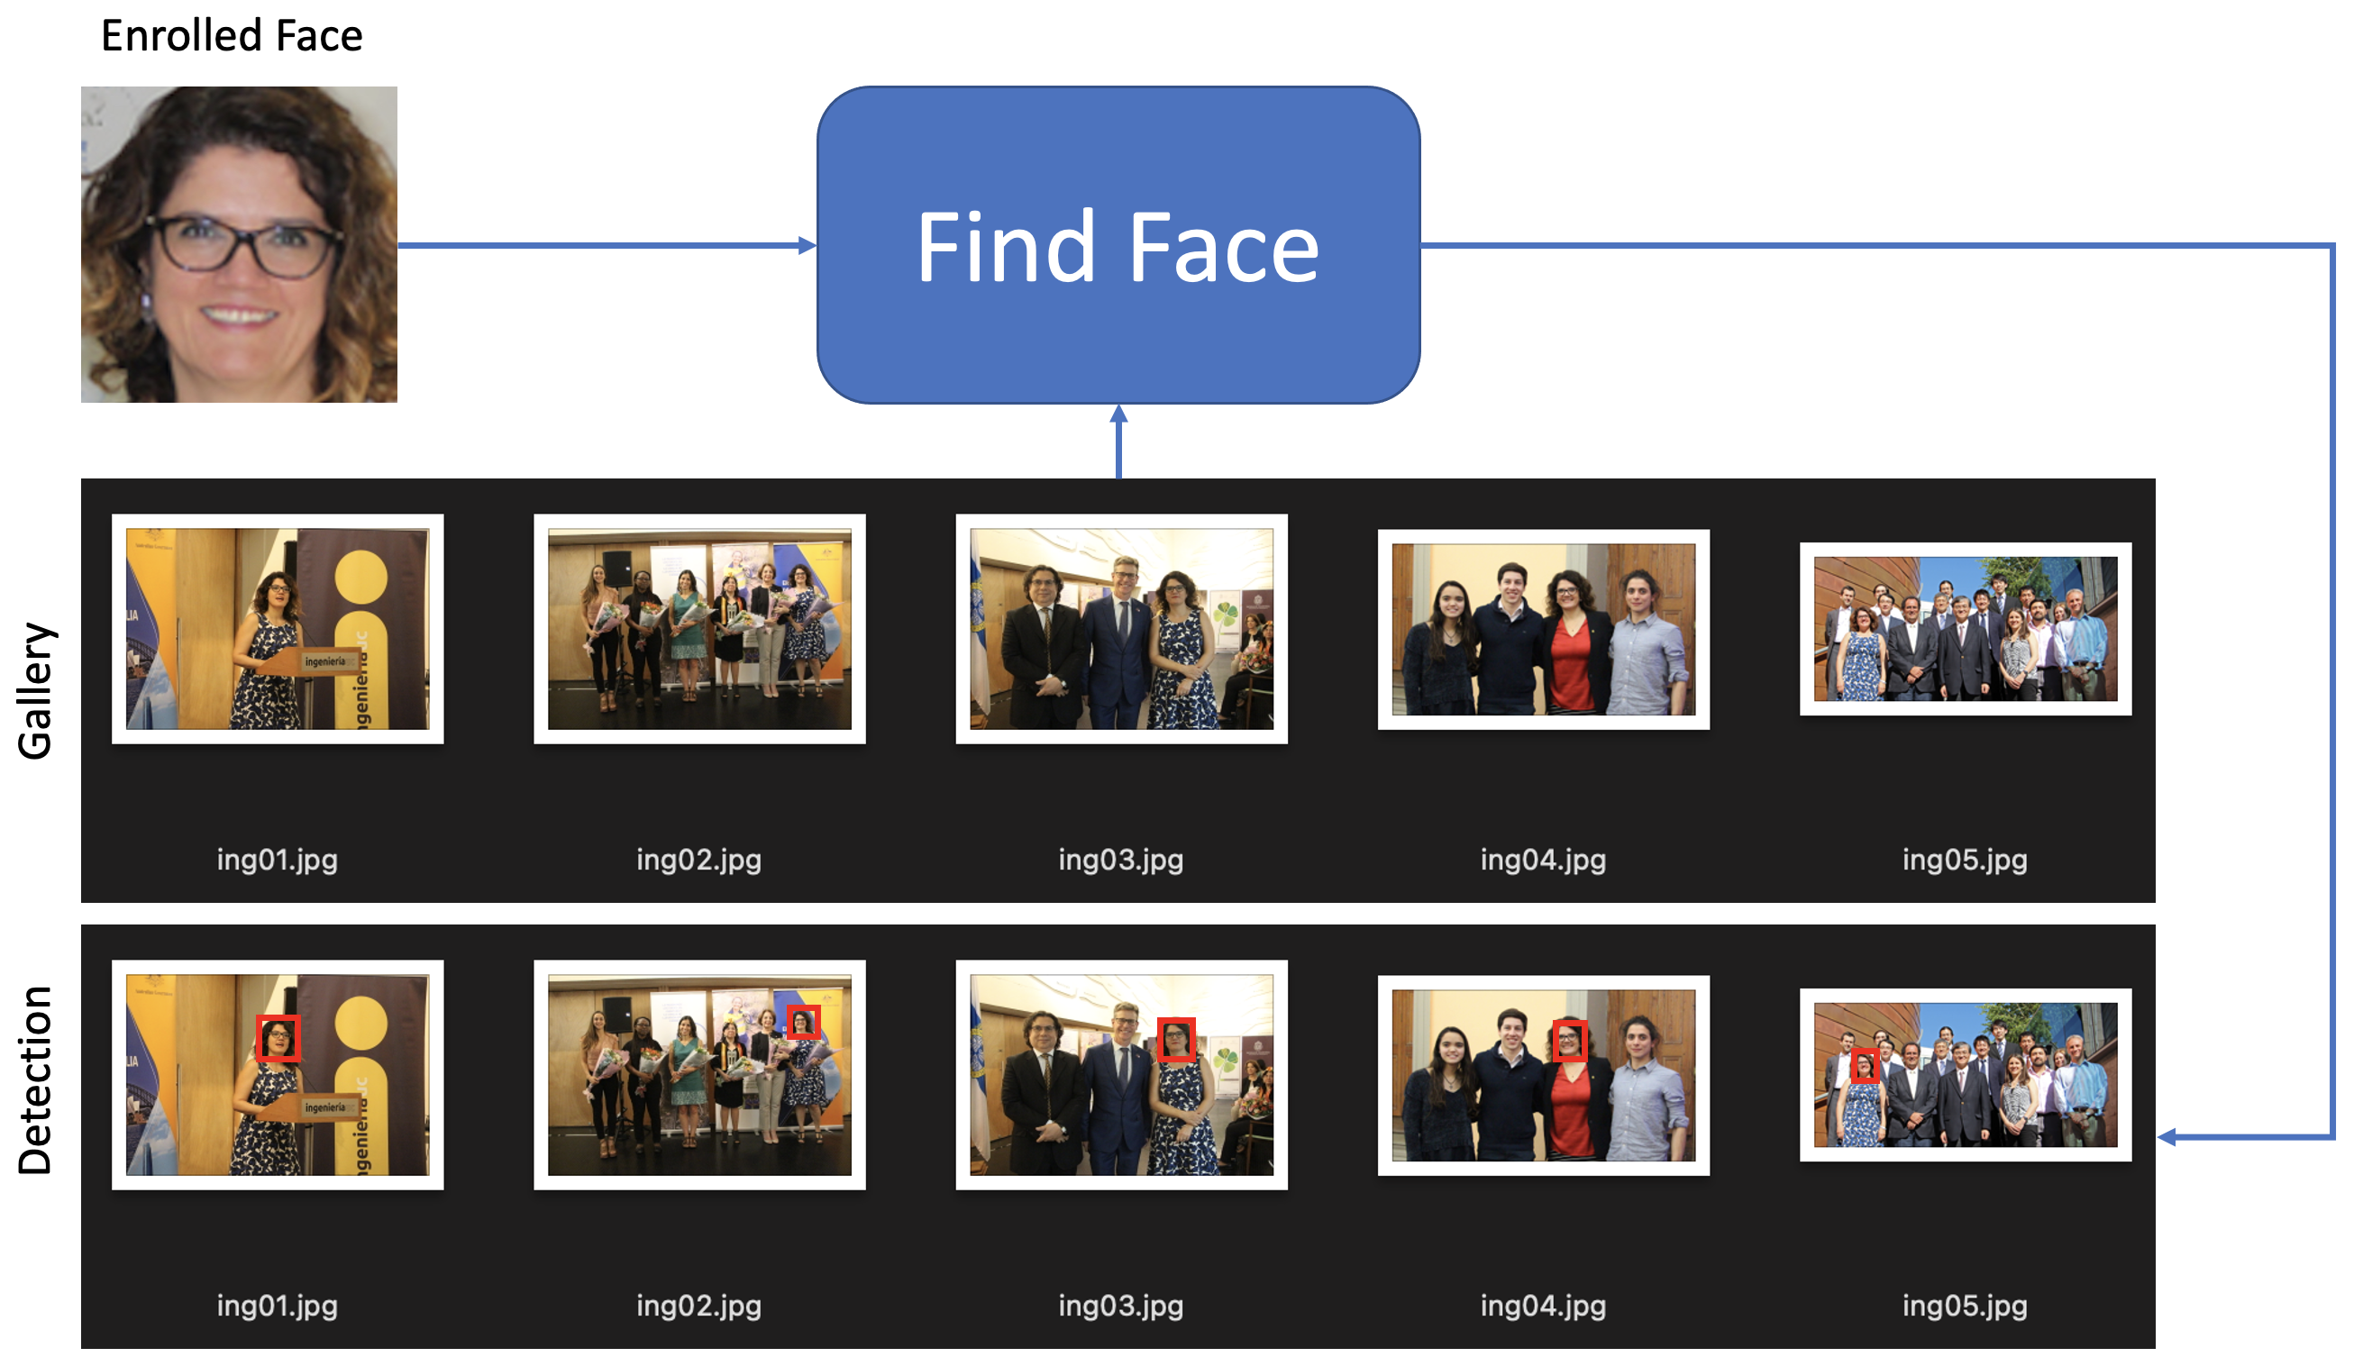
Ejemplo: Búsqueda en una galería de fotos
PASOS:
Descriptor de cara enrolada (x)
Detectar las caras de la galería
Por cada cara detectada extraer descriptor (y_{j}), y guardar coordenadas de cada bounding box.
Generar matriz Y, y calcular
s = Yx^{T}
Buscar los elementos de s mayores a umbral
Marcar las caras que cumplan condición anterior

Slide 30
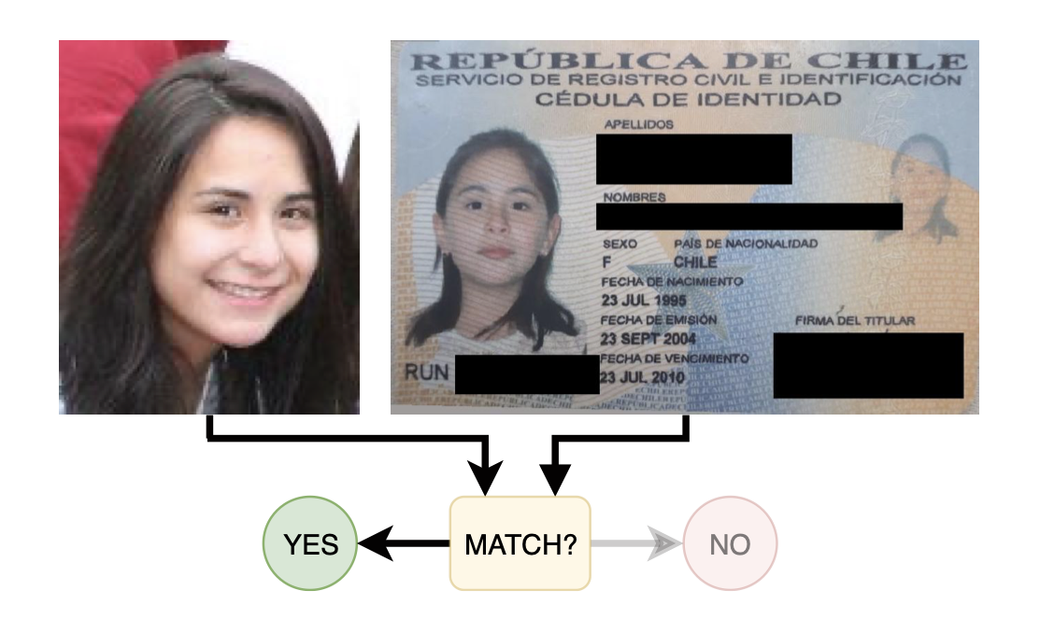
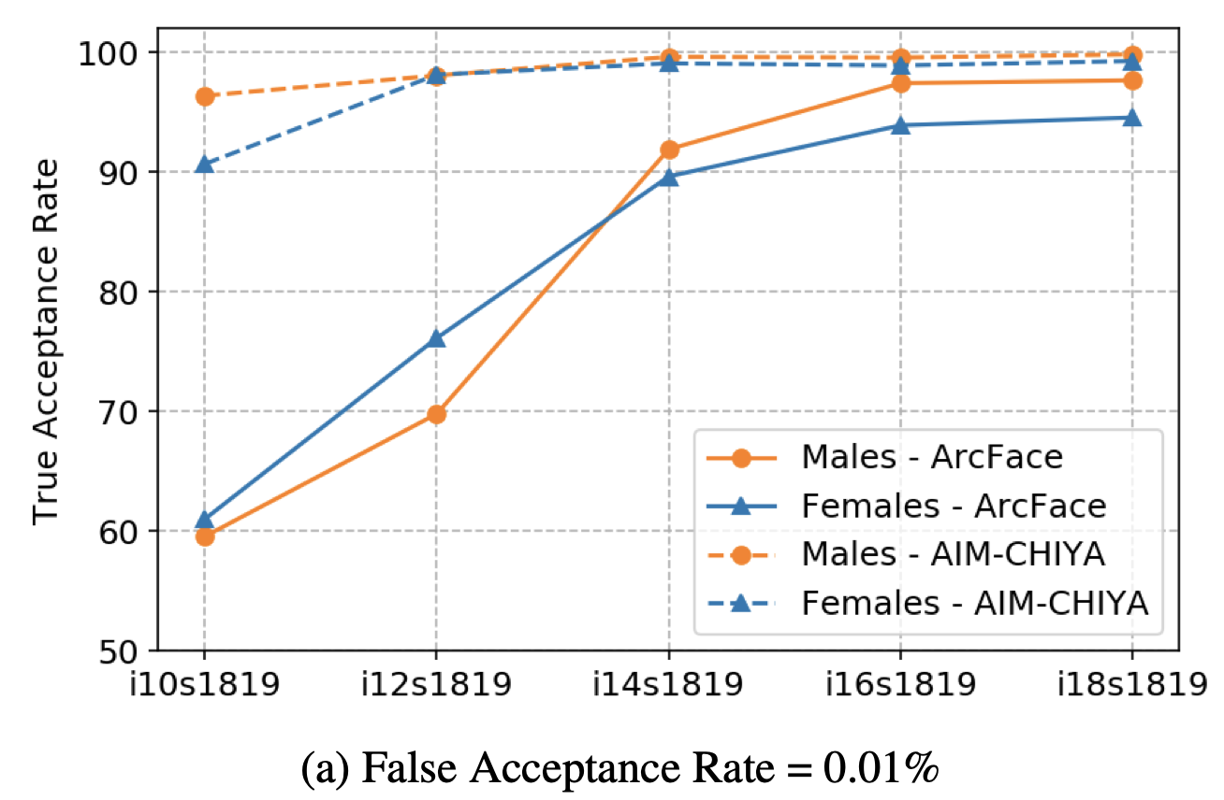
1. Reconocimiento Facial
Identity Document to Selfie Face Matching Across Adolescence, Albiero, V.; Srinivas, N.; Villalobos, E.; Perez-Facuse, J.; Rosenthal, R.; Mery, D.; Ricanek, K.; Bowyer. K., International Joint Conference on Biometrics (IJCB 2020).

Slide 31
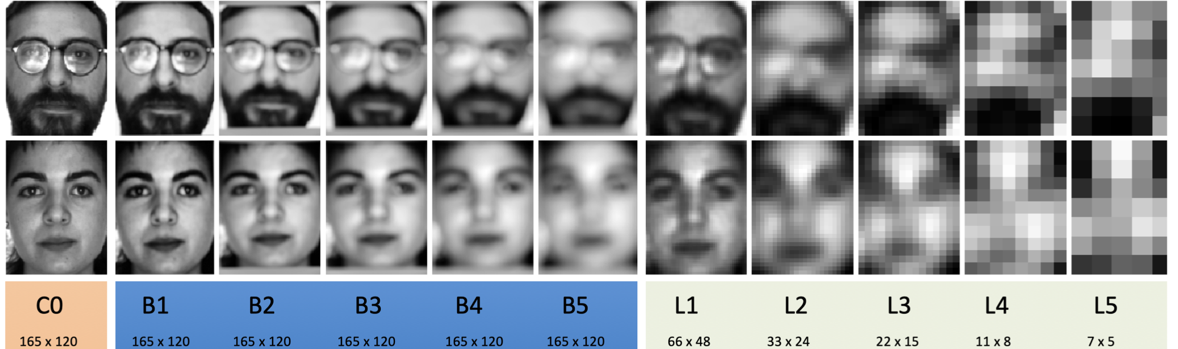
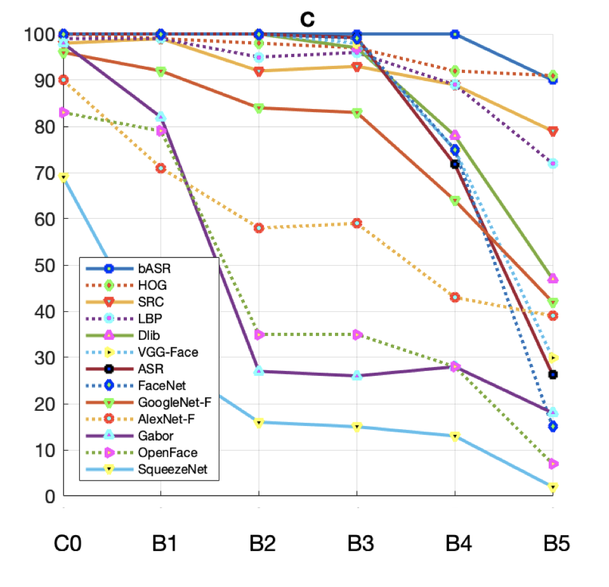
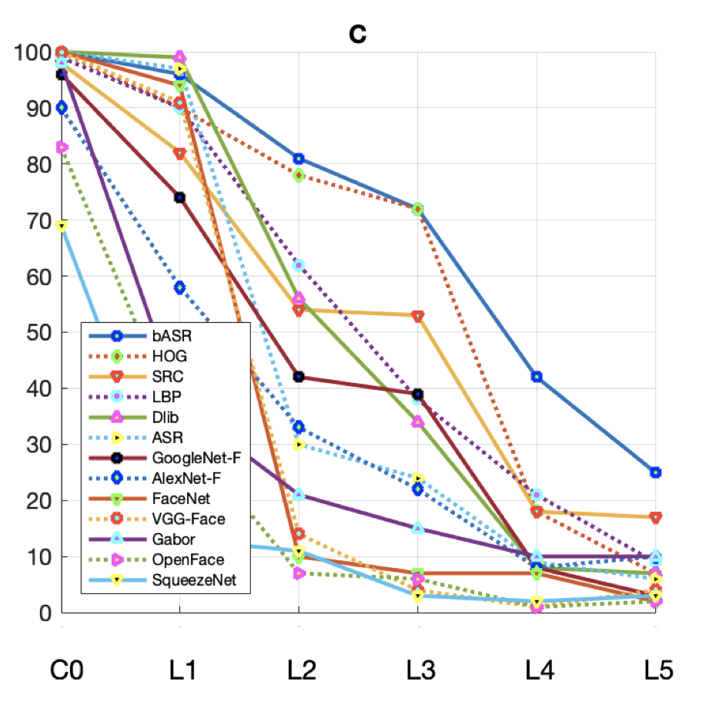
1. Reconocimiento Facial
Face Recognition in Low-Quality Images using Adaptive Sparse Representations, Heinsohn, D.; Villalobos, E.; Prieto, L.; and Mery, D. Image and Vision Computing. 2019

Slide 32
2. Expresiones Faciales
Dataset:
Faces with expressions
7-class problem

Slide 33
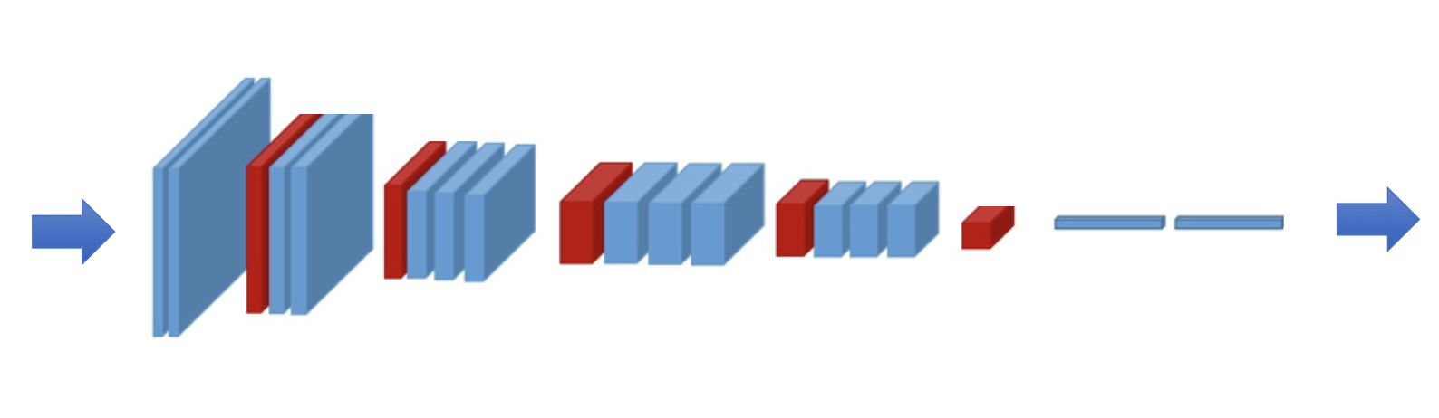

2. Expresiones Faciales
Deep Learning Model
Output
7-element
vector
Angry | Disgust | Scared | Happy | Sad | Surprised | Neutral
0.2161 | 0.2403 | 0.0337 | 0.2423 | 0.16780 | 0.0259 | 0.0739

Slide 34
3. Reconocimiento de Género
Dataset:
Female and Male Faces
2-Class Problem

Slide 35
3. Reconocimiento de Género
Deep Learning Model
Output
2-element
vector
Male | Female
0.74 | 0.26

Slide 36
4. Reconocimiento de Edad
1951 1960 1970 1980 1990
2004
2008
2013
Dataset:
Faces with age
Two approaches:
Output is a class (class 1: from 0 to 2 years, class 2: from 3 to 8, etc.)
Output is a scalar (age of the person)

Slide 37
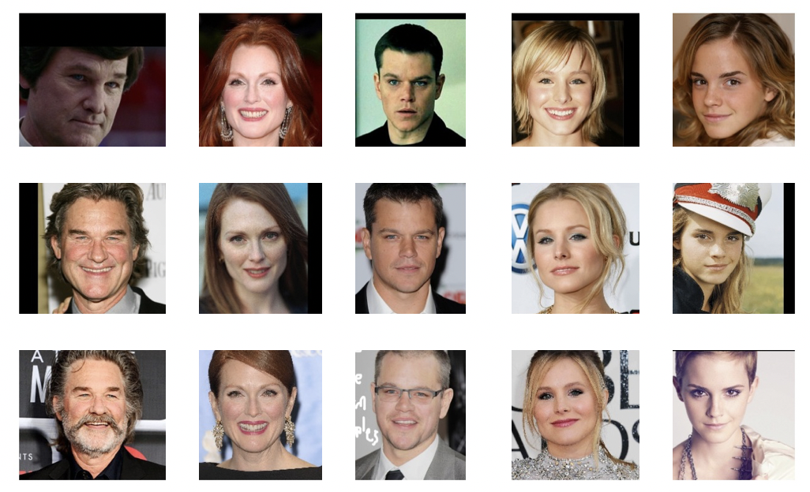
4. Reconocimiento de Edad
Deep Learning Model
Output
n-element
Vector or
scalar

Slide 38
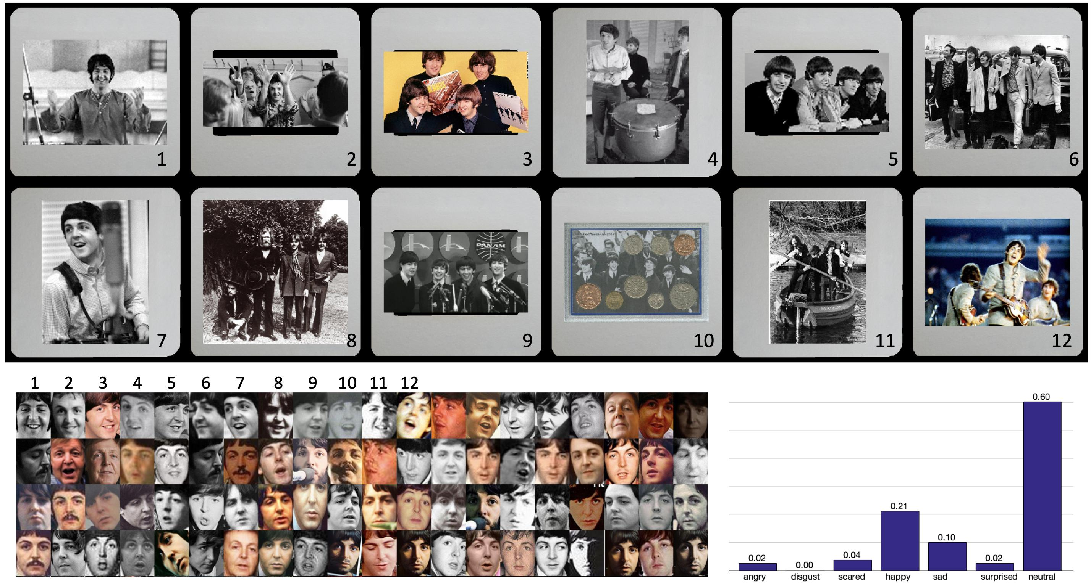
Example

Slide 39
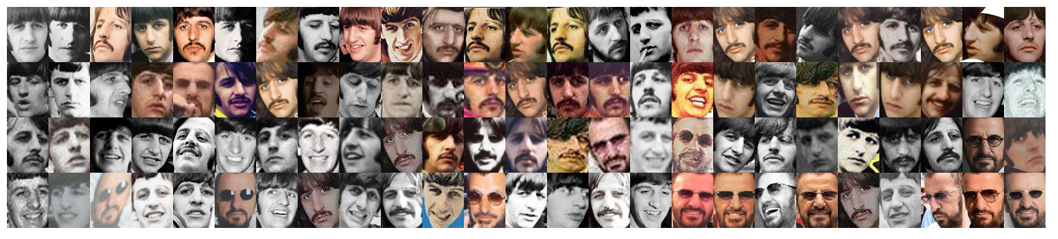
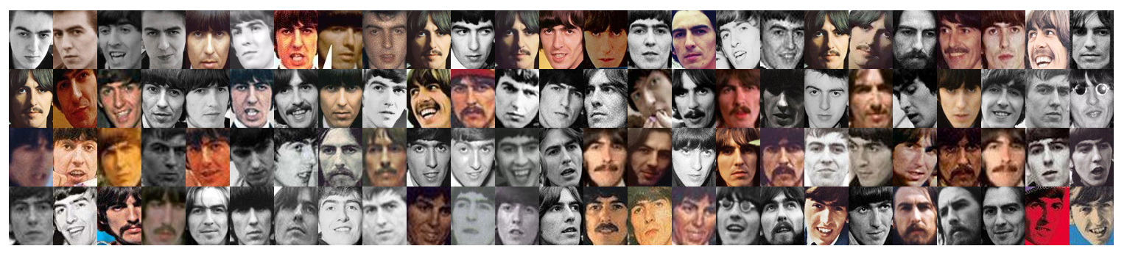
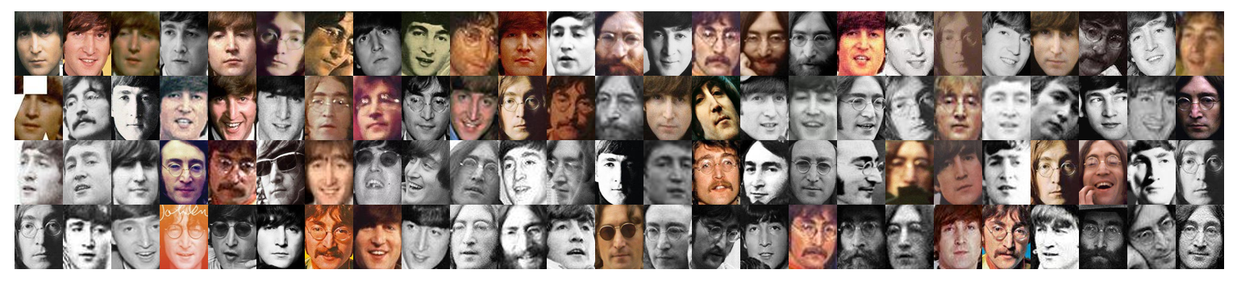
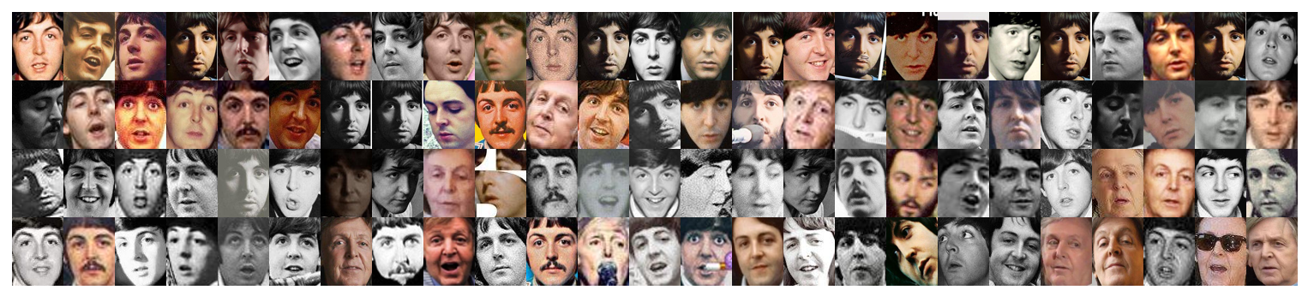

Slide 40
5. Landmarks

Slide 41
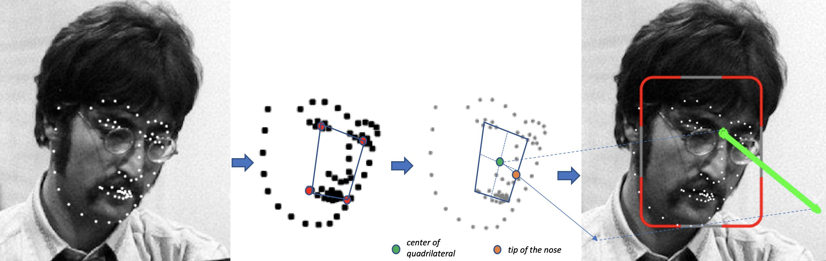
6. Estimación de Pose (from landmarks)

Slide 42
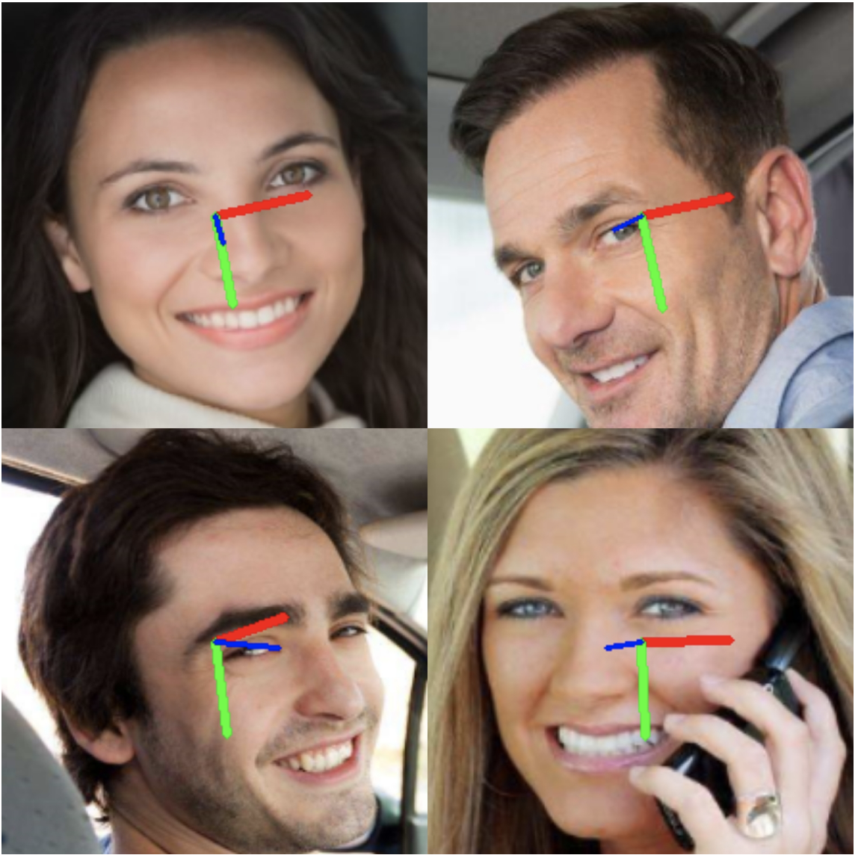
6. Estimación de Pose
Yaw: ‘say no’
Pitch: ‘say yes’
Roll: ‘say maybe’

Slide 43
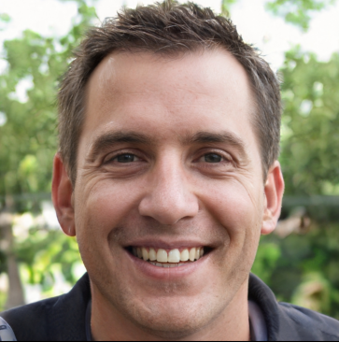
7. Mesh

Slide 44
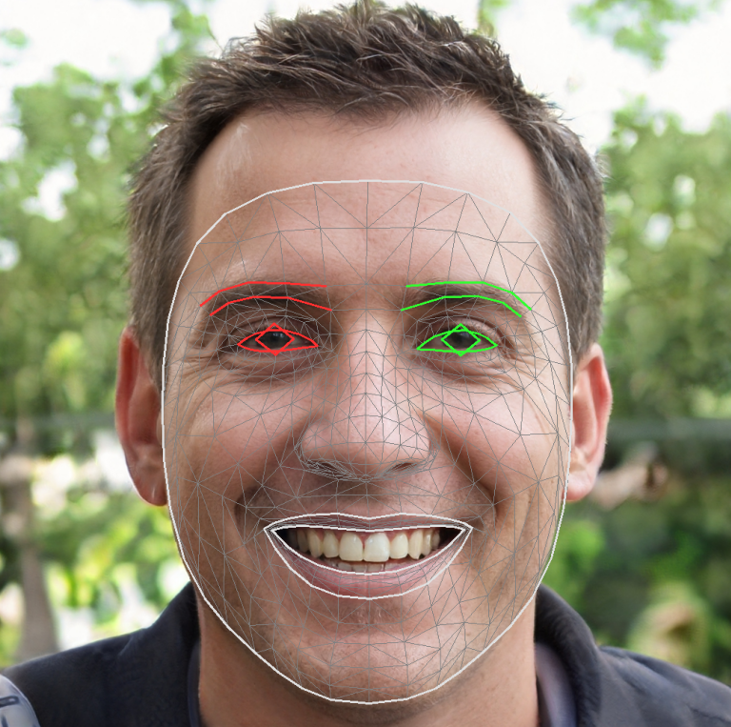
7. Mesh

Slide 45
8. Detección de Caras

Slide 46
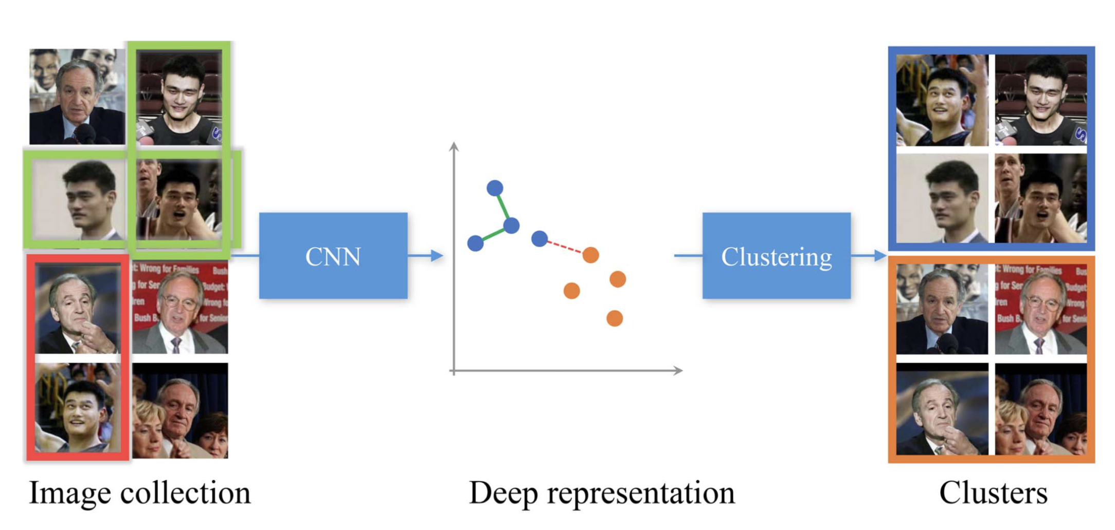
9. Clustering de Caras

Slide 47
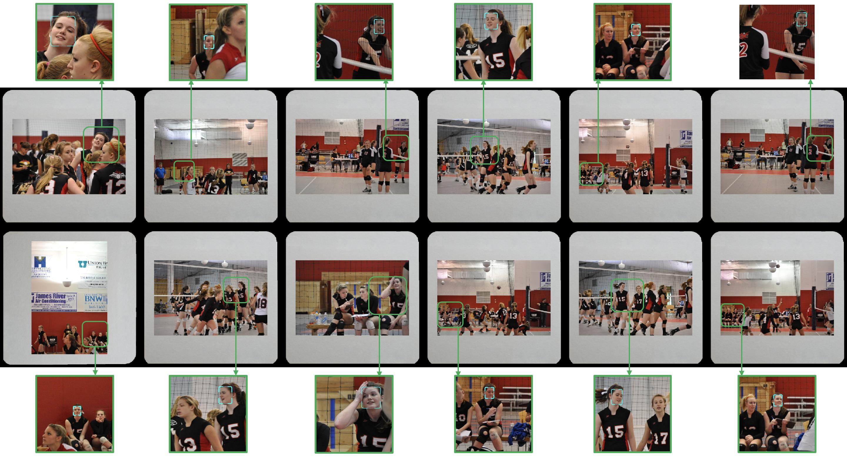
Face Clustering

Slide 48
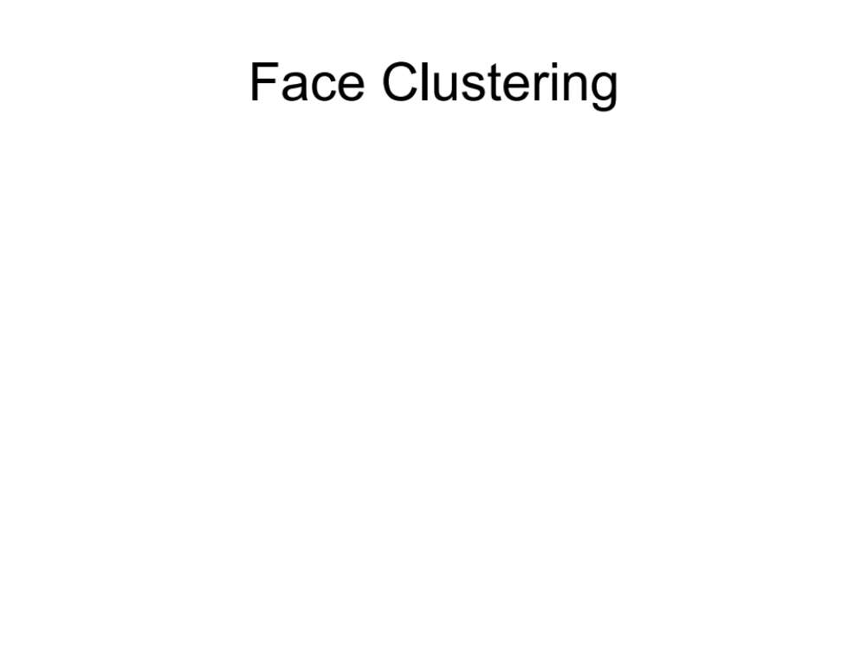
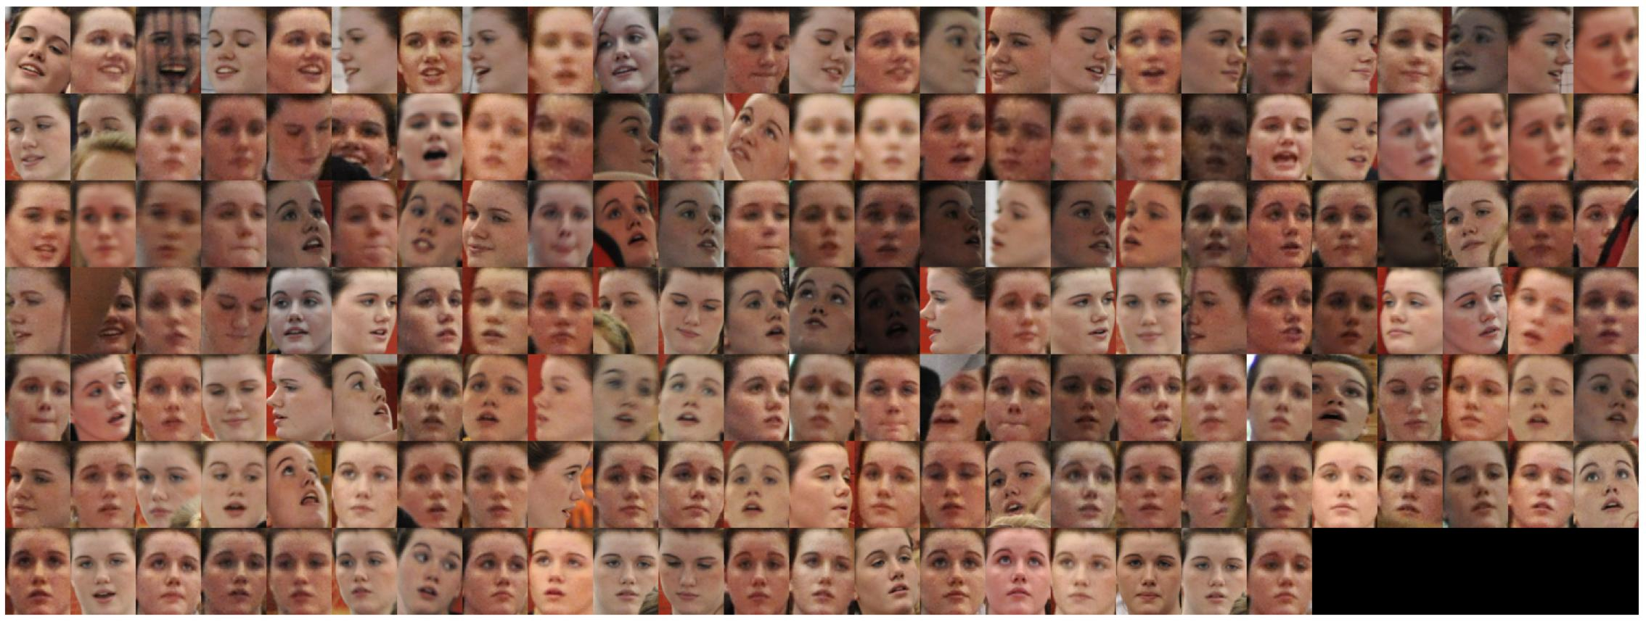
Face Clustering

Slide 49
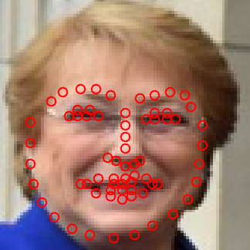
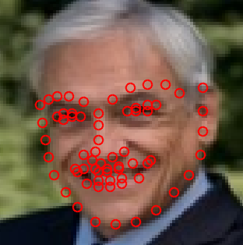
Ejemplo
Gender | Age | Angry | Disgust | Scared | Happy | Sad | Surprised | Neutral
0.82 | 58.5 | 0.0174 | 0.0005 | 0.0045 | 0.8540 | 0.0692 | 0.0011 | 0.0532
Gender | Age | Angry | Disgust | Scared | Happy | Sad | Surprised | Neutral
0.04 | 59.9 | 0.0012 | 0.0001 | 0.0014 | 0.9371 | 0.0109 | 0.0001 | 0.0491

Slide 50
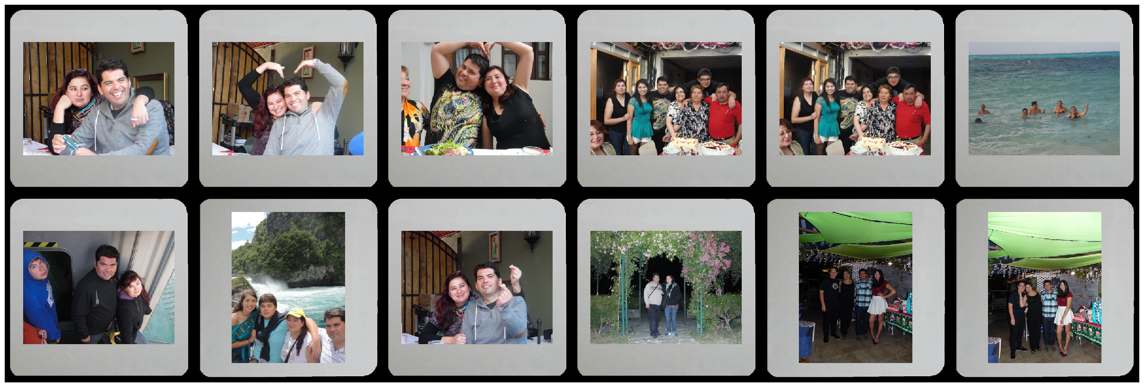
Co-occurrence
Images in which two persons are present

Slide 51
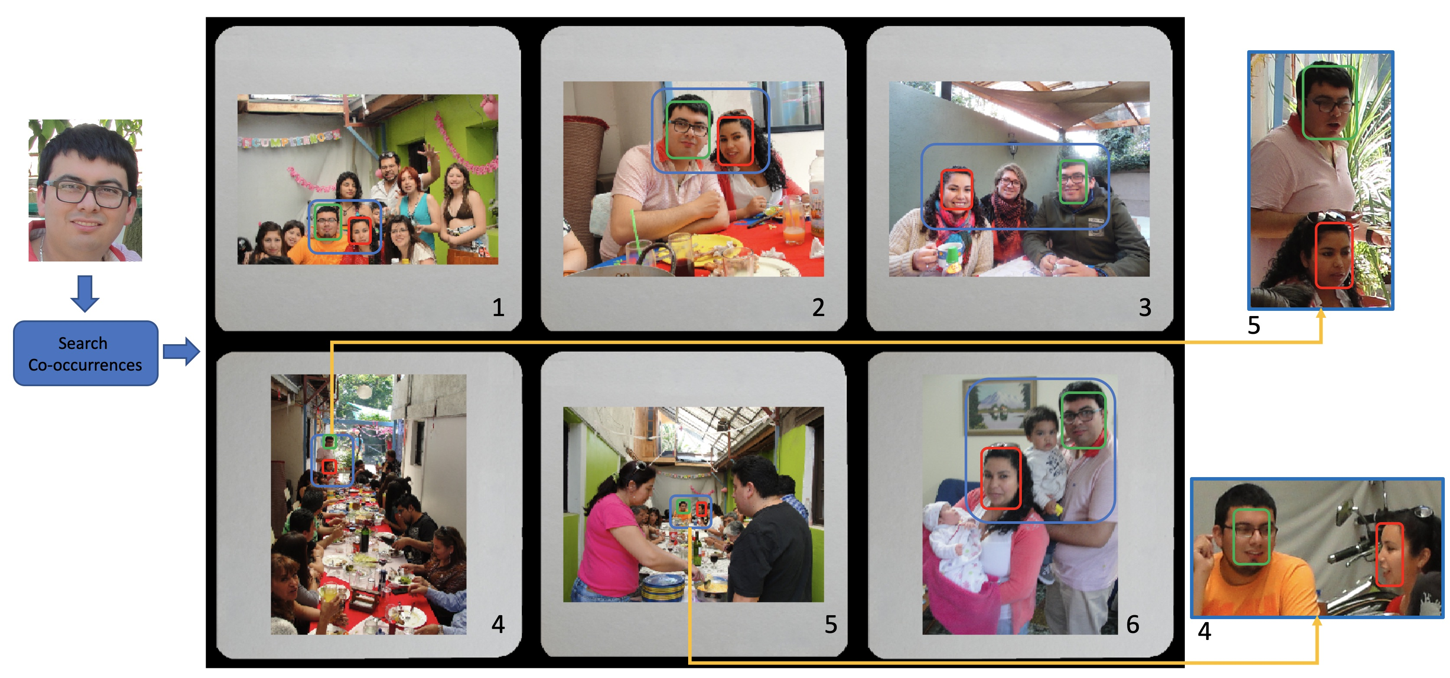
Co-occurrence

Slide 52
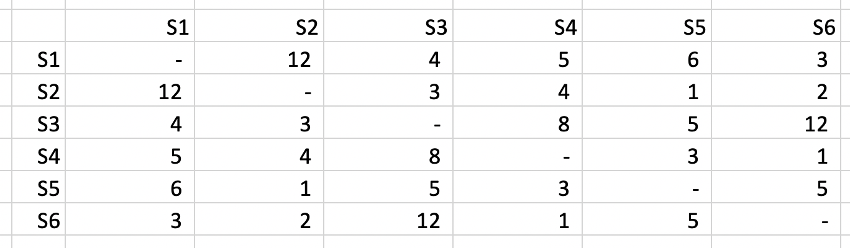
Co-occurrence
Images in which two persons are present
Co-occurrence Matrix for 6 subjects
Subjects 1 and 2 are present in 12 pictures

Slide 53
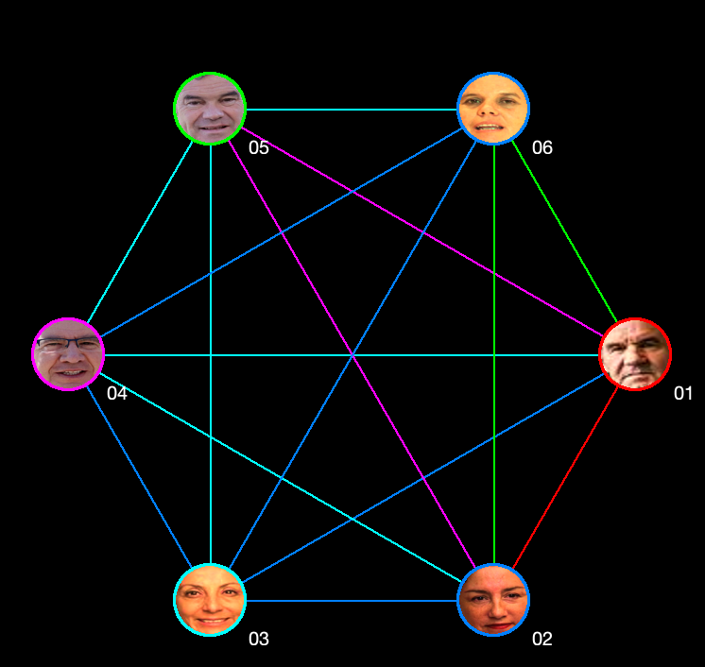
Co-occurrence

Slide 54
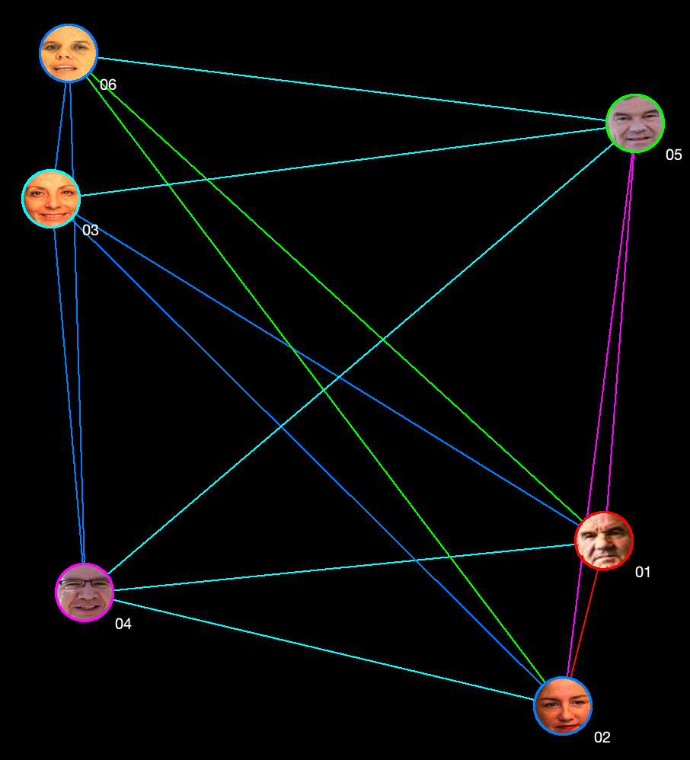
Co-occurrence
New representation:
Closeness mean more co-occurrence

Slide 55
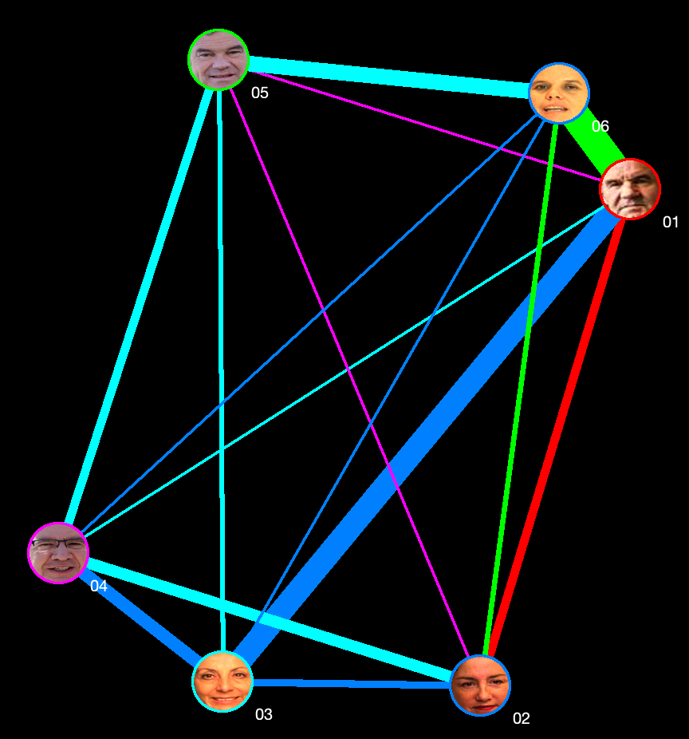
Graph Representation
Ideas for more representations
In this representations we could choose
Length of connections
Color of connections
Width of connections
Size of each face
Boundary color of each face
For example:
Color of connection could be related to facial expression
Width of connection related to co-occurrence
Length of connection related to distance in pixels

Slide 56

Interactions

Slide 57

Interactions

Slide 58



10. GAN / Deep Fakes (BONUS)

Slide 59

www.ThisPearsonDoesNotExist.com

Slide 60

CARA
01

Slide 61

CARA
02

Slide 62

CARA
03

Slide 63

CARA
04

Slide 64

CARA
05

Slide 65

CARA
06

Slide 66

CARA
06

Slide 67

https://syncedreview.com/2019/02/09/nvidia-open-sources-hyper-realistic-face-generator-stylegan/

Slide 68

https://syncedreview.com/2019/02/09/nvidia-open-sources-hyper-realistic-face-generator-stylegan/

Slide 69

8. GAN / Deep Fakes
FakeApp: ¿cómo hacer un DeepFake y cómo funciona la app? - Cultura Geek

Slide 70

8 steps to verify Deep Fake videos | by Konrad Weber | Medium

Slide 71
Análisis Facial
Collection of Images

Slide 72



Buscando a Jorge
Database with 1122 pictures

Slide 73

Buscando a Jorge
Database with 1122 pictures

Slide 74

Buscando a Jorge
Database with 1122 pictures

Slide 75


Buscando a Jorge
Database with 1122 pictures

